Slide 1



Дослідження методів програмної оптимізації завантаження сайтів на формування досвіду користувачів
ст. гр. ІПЗзм-23-1 Нуралієва Л.М.
Науковий керівник: к.т.н, доцент каф. ПІ Назаров О.С.
11 червня 2025

Slide 2
Дослідження
завантаження вебсайтів є одним із ключових факторів, що визначають якість взаємодії користувачів із цифровими продуктами;
існує розмаїття методів програмної оптимізації, які допомагають покращити рівень взаємодії користувачів з вебсайтом;
дослідження методів програмної оптимізації завантаження сайтів та їх вплив на формування досвіду користувачів може значно покращити рівень задоволення користуванням сайтом.
2

Slide 3
Огляд літератури
Перелік основних джерел та теорій у галузі
Google Web Fundamentals – офіційна документація від Google щодо продуктивності вебсайтів, включаючи метрики Core Web Vitals (FCP, LCP, CLS, TTI) та інструменти для оптимізації.
"Designing for Performance" – Lara Hogan – книга з акцентом на важливість швидкості у сприйнятті дизайну та досвіду користувача.
MDN Web Docs – технічна база знань щодо браузерної оптимізації та вебтермінів.
3

Slide 4
Постановка задачі
Провести аналіз програмних методів та метрик, від яких залежить швидкість завантаження вебсайту
Розробити план експериментального дослідження (обрати предметну область, критерії порівняння та аналізу метрик продуктивності)
Спроектувати та розробити 2 проєкти для реалізації обраних підходів та їх порівняння для проведення дослідження
Провести експериментальне дослідження та зробити висновки щодо методів оптимізації завантаження вебсторінки
4

Slide 5
Методологія
Методи дослідження:
Експериментальний метод - проведення тестів продуктивності із залученням інструменту вимірювання Lighthouse для оцінки метрик завантаження.
Порівняльний метод - зіставлення показників продуктивності до та після застосування оптимізаційних рішень для порівняння рівня продуктивності.
Інструменти дослідження продуктивності:
Google Lighthouse - інструмент для аудиту сторінки та вимірювання ключових метрик продуктивності Web Vitals
DevTools – панель дев інструментів, вкладки Network, Performance використовувались для аналізу HTTP-запитів, часу завантаження тощо.
5

Slide 6
Архітектура системи для проведення експериментального дослідження
Архітектура розробленої системи складається з:
React Frontend - 2 візуально ідентичні версії вебсайту каталогу книг;
Nest.js Backend – серверна частина додатку з контролерами і сервісами (на отримання/створення книг/відгуків/авторів).
6

Slide 7
Опис програмного забезпечення, що було використано у дослідженні
Розробка фронтенду:
Побудовано інтерфейс за допомогою React. Створено компоненти для популярних книг, рецензій, головної сторінки.
Розробка бекенду:
Створено NestJS API з ендпоінтами та сервісами для подальшої взаємодії.
7

Slide 8
Інструменти та мови, використані в процесі розробки програмного забезпечення
Вибрані мови програмування та фреймворки
 | Мова / інструменти | Фреймворк / Бібліотека
Фронтенд | TypeScript | React, Vite
Бекенд | TypeScript | NestJS, TypeORM
База даних | SQL | PostgreSQL
Стилізація | CSS | CSS Modules
8

Slide 9
Зміст проведеного експерименту
Методи дослідження
У дослідженні було використано порівняльний метод, що передбачав розробку двох версій вебзастосунку:
Неоптимізованої (усі ресурси завантажуються одразу, великі зображення без стиснення, відсутня оптимізація логіки);
Оптимізованої (застосовано lazy loading, стиснення зображень, завантаження медіа при потраплянні до області перегляду).
9

Slide 10
Сутність експерименту
В першій неоптимізованій версії всі ресурси завантажуються одразу, включно з великим навантаженням (всі запити на сервер йдуть паралельно, відео підгружається одразу).
Оптимізація застосована для другої версії сайту (запити логічно розділені та йдуть один за одним: спочатку популярні книги, потім відгуки; відео підвантажується тільки коли до нього прогорнули).
10

Slide 11
Критерії оцінки ефективності
До критеріїв оцінки ефективності входять:
Продуктивність (Performance)
Час до першого відображення (First Contentful Paint, FCP)
Час до відображення найбільшого елементу (Largest Contentful Paint, LCP)
Час до взаємодії (Total Blocking Time, TBT)
Стабільність візуального макету (Cumulative Layout Shift, CLS)
Візуальне завантаження контенту сторінки (Speed Index)
11

Slide 12
Послідовність експерименту
Етапи експерименту
Розгортання двох версій застосунку на локальному сервері.
Проведення вимірювань за допомогою Lighthouse.
Повторення тестів 3 рази для кожної версії з метою усереднення результатів.
Порівняння отриманих метрик між оптимізованою і неоптимізованою версіями.
12

Slide 13
Результати проведеного експерименту
Вимірювання та отримані результати
Метрика | Неоптимізована версія | Оптимізована версія
First Contentful Paint (FCP) | 1 с | 1 с
Largest Contentful Paint (LCP) | 1.6 с | 1.3 с
Total Blocking Time | 710 мс | 370 мс
Кількість HTTP-запитів | 2 | 2
Lighthouse Performance Score | 82/100 | 91/100
13

Slide 14
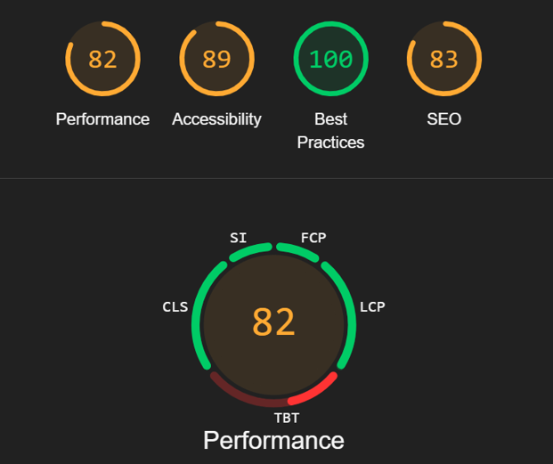
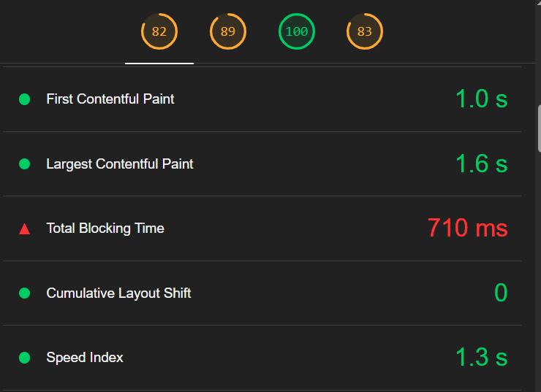
Вимірювання неоптимізованої версії
14

Slide 15
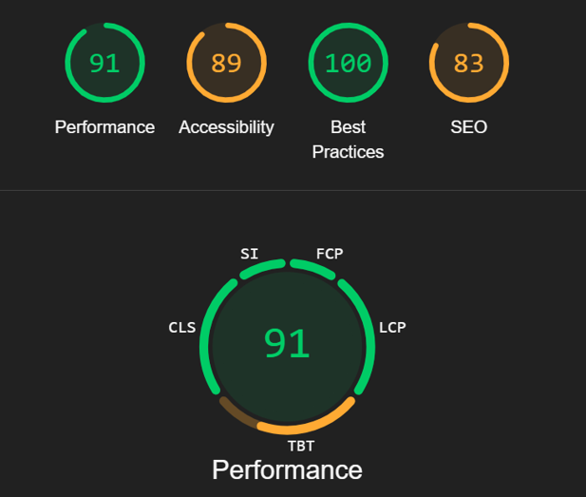
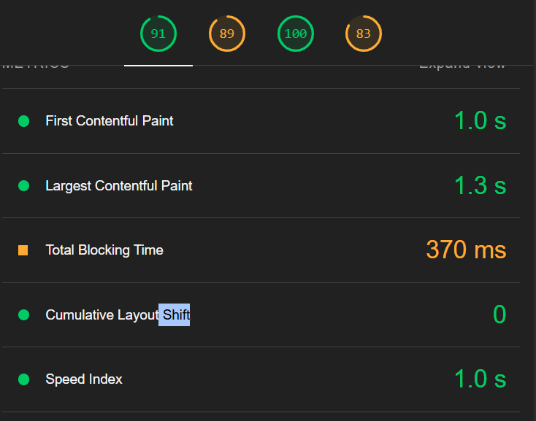
Вимірювання оптимізованої версії
15

Slide 16
Аналіз отриманих результатів
Оптимізована версія сайту показала покращення всіх основних метрик:
Speed Index зменшився на ~23%
Total Blocking Time скоротився на ~48%
Largest Contentful Paint покращився на ~19%
CLS залишився ідеальним
Зменшення часу завантаження та блокування означає, що користувачі швидше бачать і можуть взаємодіяти з контентом.
16

Slide 17
Публікація результатів
Стаття “Дослідження методів програмної оптимізації завантаження сайтів на формування досвіду користувачів” опублікована в журналі “Біоніка інтелекту”.
17

Slide 18
Підсумки
Отримані дані базуються на практичному тестуванні реальної версії вебдодатку. Впроваджені оптимізації легко реалізовуються та дають вимірюваний ефект, що робить результати прикладними у реальних проєктах.
Надалі дослідження можна розширити, включивши:
розширення функціоналу вебсайту та навантаження логіки (багатосторінковий, навігація, більше логіки);
порівняння з іншими фреймворками (наприклад, Next.js, Svelte);
впровадження SSR або code-splitting для ще глибшої оптимізації.
18

